Slide 1
TRƯỜNG CAO ĐẲNG Y TẾ BẠCH MAI

Slide 2
CÂU HỎI 1
Kể các chức năng của máu? Khi thiếu máu, cơ thể con người bị ảnh hưởng như thế nào?

Slide 3
CÂU HỎI 1
Chức năng của máu:
Vận chuyển O2 và CO2
Vận chuyển chất dinh dưỡng từ ống tiêu hoá đến các tế bào và vận chuyển các sản phẩm đào thải từ quá trình chuyển hoá tế bào đến cơ quan đào thải.
Vận chuyển hormon từ tuyến nội tiết đến các tế bào đích.
Cân bằng nước và muối khoáng
Bảo vệ cơ thể nhờ cơ chế thực bào và miễn dịch
Tham gia vào cơ chế tự cầm máu, tránh mất máu cho cơ thể khi bị tổn thương mạch máu có chảy máu.
Điều hòa thân nhiệt

Slide 4
TRƯỜNG CAO ĐẲNG Y TẾ BẠCH MAI
BÀI 12.
KỸ THUẬT TRUYỀN MÁU
VÀ CHẾ PHẨM CỦA MÁU
Bộ môn Điều dưỡng

Slide 5
MỤC TIÊU BÀI HỌC
Trình bày được mục đích, chỉ định, chống chỉ định của KT truyền máu và chế phẩm máu.
Trình bày được các nguyên tắc và những tai biến trong truyền máu và chế phẩm máu.
Chuẩn bị được NB, ĐD và DC đầy đủ, chu đáo, khoa học để tiến hành KT truyền máu và chế phẩm máu
Tiến hành đúng, đầy đủ các bước của quy trình KT truyền máu và chế phẩm máu với tình huống LS, tôn trọng tính cá biệt của từng ca bệnh.
Thể hiện được thái độ ân cần, tôn trọng NB trong giao tiếp. Có khả năng làm việc độc lập, đồng thời phối hợp tốt với các thành viên trong nhóm để thực hiện QTKT.
Notes:
SV đọc, GV tóm tắt

Slide 6
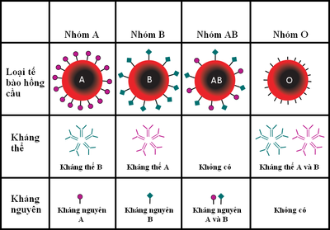
1. SINH LÝ MÁU
Hệ thống nhóm máu ABO
Notes:
Dựa trên các loại kháng nguyên trên bề mặt hồng cầu chúng ta có các nhóm máu khác nhau. Hiện có khoảng 40 nhóm đã được phát hiện, nhưng có hai nhóm đặc biệt quan trọng có thể gây ra các phản ứng trong truyền máu đó là hệ thống nhóm máu ABO và hệ thống nhóm máu Rhesus (Rh).

Slide 7
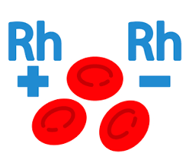
1. SINH LÝ MÁU
Hệ thống nhóm máu Rh (Rhesus):
99,93 -99,96%
0,04%- 0,07%
99,96%

Slide 8
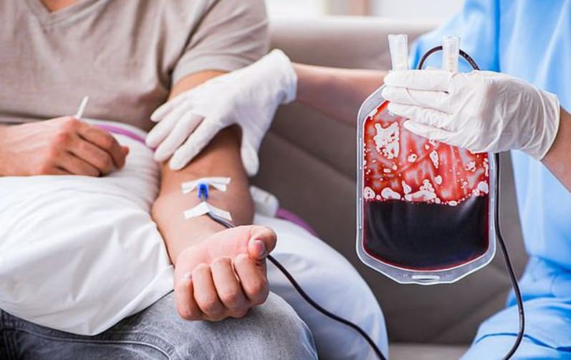
CÂU HỎI 2
Mục đích truyền máu và chế phẩm máu là gì?
Notes:
Đặt câu hỏi
SV trả lời

Slide 9
2. MỤC ĐÍCH
- Bồi hoàn thành phần máu bị thiếu hụt (máu toàn phần, hồng cầu, tiểu cầu, bạch cầu, huyết tương).
Bổ sung yếu tố đông máu (yếu tố VIII).
Nuôi dưỡng NB
Tăng cường đề kháng
Notes:
12 yếu tố đông máu

Slide 10
2. MỤC ĐÍCH
Người bệnh: NGUYÊN VĂN T Sinh năm: 1973
Giường: 15 Phòng: 110 Khoa: TT Huyết học-truyền máu
Chẩn đoán: Thalassemia (tan máu bẩm sinh)
Tình trạng người bệnh: Mệt mỏi, da xanh xạm, niêm mạc nhợt. DHST: NT: 20l/p; T⁰: 36,8⁰C; HA: 110/70 mmHg; Mạch : 87 l/phút
Hồng cầu: 3,9 T/L (Tera/lít = 10¹²/l); HGB: 64 G/L (Giga/lít = 10⁹/l); Nhóm máu: 0
Y lệnh: Khối hồng cầu x 1 đơn vị (250ml) cùng nhóm. Truyền tĩnh mạch chậm XX giọt/phút
Câu hỏi: Mục đích truyền máu trong tình huống trên là gì?
Notes:
12 yếu tố đông máu

Slide 11
2. MỤC ĐÍCH
Người bệnh: NGUYÊN VĂN T Sinh năm: 1973
Giường: 15 Phòng: 110 Khoa: TT Huyết học-truyền máu
Chẩn đoán: Thalassemia (tan máu bẩm sinh)
Tình trạng người bệnh: Mệt mỏi, da xanh xạm, niêm mạc nhợt. DHST: NT: 20l/p; T⁰: 36,8⁰C; HA: 110/70 mmHg; Mạch : 87 l/phút
Hồng cầu: 3,9 T/L (Tera/lít = 10¹²/l); HGB: 64 g/L (gam/lít); Nhóm máu: 0
Y lệnh: Khối hồng cầu x 1 đơn vị (250ml) cùng nhóm. Truyền tĩnh mạch chậm XX giọt/phút
Câu hỏi: Mục đích truyền máu trong tình huống trên là gì?
Bù lại sự thiếu hụt của hồng cầu và hemoglobin
Notes:
12 yếu tố đông máu

Slide 12
CÂU HỎI 3
Trình bày chỉ định của truyền máu
và chế phẩm máu?

Slide 13
3. CHỈ ĐỊNH
- Mất máu cấp: chấn thương, phẫu thuật, xuất huyết.
- Thiếu máu mạn: sốt rét, nhiễm ký sinh trùng,...
- Nhiễm khuẩn hoặc nhiễm độc nặng.
- Các bệnh về máu: ung thư máu, tan máu bẩm sinh...
- Bỏng nặng.
- Bệnh lý khác: suy thận, xơ gan
Notes:
Thuyết trình
Nhấn mạnh

Slide 14
4. CHỐNG CHỈ ĐỊNH
- Suy tim nặng
- Phù phổi cấp
- Tăng huyết áp
- Chấn thương sọ não
Notes:
Thuyết trình
Nhấn mạnh

Slide 15
CÂU HỎI 4
Vẽ sơ đồ truyền máu?
Notes:
GV đặt câu hỏi
SV trả lời, giải thích vì sao chọn kết quả đó
Vậy những nguyên tắc còn lại thuộc nhóm nguyên tắc nào

Slide 16
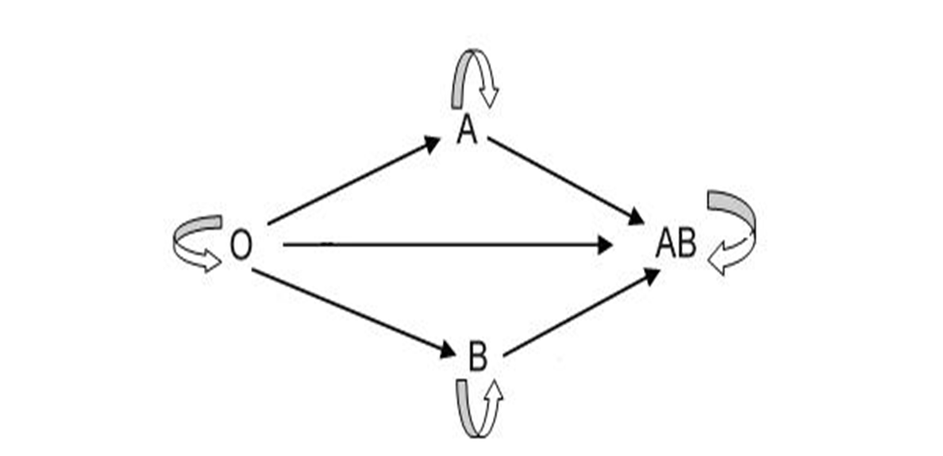
Sơ đồ truyền máu
Notes:
GV đặt câu hỏi
SV trả lời, giải thích vì sao chọn kết quả đó
Vậy những nguyên tắc còn lại thuộc nhóm nguyên tắc nào

Slide 17
5. NGUYÊN TẮC TRUYỀN MÁU
Truyền cùng nhóm máu (tốt nhất).
Trong trường hợp không có máu cùng nhóm có thể truyền khác nhóm (không quá 250ml) nhưng phải tuân theo nguyên tắc tối thiểu.
Làm các xét nghiệm cần thiết trước khi truyền
Kiểm tra các thông tin trên túi sản phẩm máu và người bệnh trước khi truyền.
Kiểm tra chất lượng túi sản phẩm máu trước khi truyền
Notes:
Phải truyền cùng nhóm máu theo quy tắc truyền máu cơ bản và và theo chỉ định của bác sỹ:
Nhóm máu A truyền cho người nhóm máu A
Nhóm máu B truyền cho người nhóm máu B
Nhóm máu AB truyền cho người nhóm máu AB
Nhóm máu O truyền cho người nhóm máu O
Trong trường hợp cấp cứu không có máu cùng nhóm có thể truyền khác nhóm nhưng phải tuân theo nguyên tắc tối thiểu “hồng cầu người cho không bị ngưng kết bởi huyết thanh người nhận” và chỉ được truyền lượng máu ít (không quá 500ml) và phải truyền tốc độ chậm:
Làm các xét ngiệm cần thiết trước khi truyền: nhóm máu, các bệnh HIV, viêm gan, phản ứng chéo,….
Kiểm tra các thông tin trên túi sản phẩm máu và người bệnh trước khi truyền.
Kiểm tra chất lượng túi sản phẩm máu trước khi truyền: còn lạnh, có 3 lớp rõ ràng, màu sắc số lượng, nhóm máu, số hiệu túi máu, bảm bảo tuyệt đối vô khuẩn, không vón cục, không rách,….

Slide 18
5. NGUYÊN TẮC TRUYỀN MÁU
Đảm bảo tốc độ truyền đúng theo y lệnh.
Vận chuyển, bảo quản túi máu từ nơi cấp phát máu đến khi truyền phải đảm bảo an toàn.
Theo dõi chặt chẽ quá trình truyền đề phòng các tai biến có thể xảy ra.
Phụ giúp Bác sĩ làm phản ứng chéo và định nhóm máu tại giường trước khi truyền
Notes:
Kiểm tra dấu hiệu sống của người bệnh trước khi truyền (nếu bất thường báo bác sỹ).
Dụng cụ phải đảm bảo vô khuẩn (dây truyền máu phải có bầu lọc, kim phải đúng kích cỡ).
Đảm bảo tốc độ chảy của máu đúng theo y lệnh.
Phải làm phản ứng sinh vật.
Khi túi máu mang về buồng bệnh không để quá thời gian trước khi truyền cho người bệnh.
Theo dõi chặt chẽ quá trình truyền đề phòng các tai biến có thể xảy ra.

Slide 19
TÌNH HUỐNG LÂM SÀNG
Người bệnh: NGUYÊN VĂN T Sinh năm: 1973
Giường: 15 Phòng: 110 Khoa: Huyết học-truyền máu
Chẩn đoán: Thalassemia (tan máu bẩm sinh)
Tình trạng người bệnh: Mệt mỏi, da xanh xạm, niêm mạc nhợt. DHST: NT: 20l/p; T⁰: 36,8⁰C; HA: 110/70 mmHg; Mạch : 87 l/phút
Hồng cầu: 3,9 T/L ; HGB: 64 g/L
Y lệnh: Khối hồng cầu x 1 đơn vị (250ml) cùng nhóm. Truyền tĩnh mạch chậm XX giọt/phút
Yêu cầu:
Hãy chuẩn bị NB để thực hiện kỹ thuật theo y lệnh?
Hãy chuẩn bị ĐD, DC phù hợp để thực hiện kỹ thuật?
Tiến hành kỹ thuật theo đúng quy trình?
Notes:
Tóm tắt tình huống: GV hoặc SV

Slide 20
TÌNH HUỐNG LÂM SÀNG
Người bệnh: NGUYÊN VĂN T Sinh năm: 1973
Giường: 15 Phòng: 110 Khoa: Huyết học-truyền máu
Chẩn đoán: Thalassemia (tan máu bẩm sinh)
Tình trạng người bệnh: Mệt mỏi, da xanh xạm, niêm mạc nhợt. DHST: NT: 20l/p; T⁰: 36,8⁰C; HA: 110/70 mmHg; Mạch : 87 l/phút
Hồng cầu: 3,9 T/L ; HGB: 64 g/L
Y lệnh: Khối hồng cầu x 1 đơn vị (250ml) cùng nhóm. Truyền tĩnh mạch chậm XX giọt/phút
Yêu cầu:
Hãy chuẩn bị NB để thực hiện kỹ thuật theo y lệnh?
Notes:
Tóm tắt tình huống: GV hoặc SV

Slide 21
TÌNH HUỐNG LÂM SÀNG
Người bệnh: NGUYÊN VĂN T Sinh năm: 1973
Giường: 15 Phòng: 110 Khoa: Huyết học-truyền máu
Chẩn đoán: Thalassemia (tan máu bẩm sinh)
Tình trạng người bệnh: Mệt mỏi, da xanh xạm, niêm mạc nhợt. DHST: NT: 20l/p; T⁰: 36,8⁰C; HA: 110/70 mmHg; Mạch : 87 l/phút
Hồng cầu: 3,9 T/L ; HGB: 64 g/L
Y lệnh: Khối hồng cầu x 1 đơn vị (250ml) cùng nhóm. Truyền tĩnh mạch chậm XX giọt/phút
Yêu cầu:
2. Hãy chuẩn bị ĐD, DC phù hợp để thực hiện kỹ thuật?
Notes:
Tóm tắt tình huống: GV hoặc SV

Slide 22
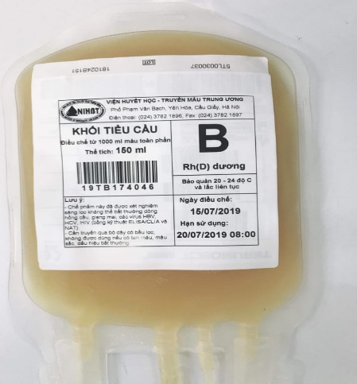
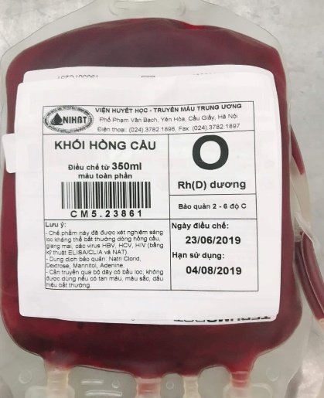
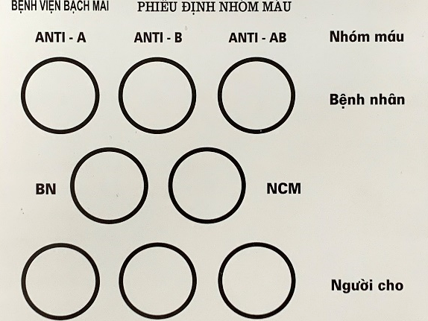
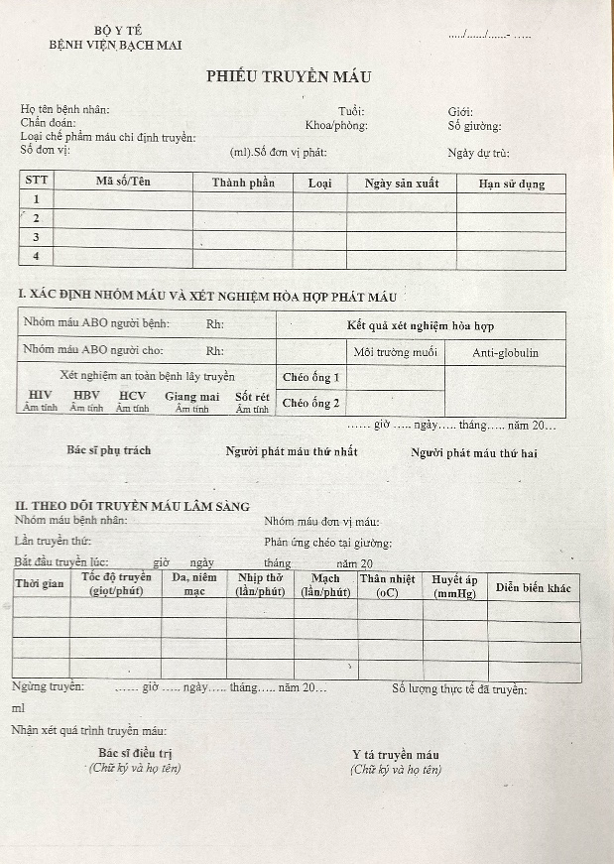
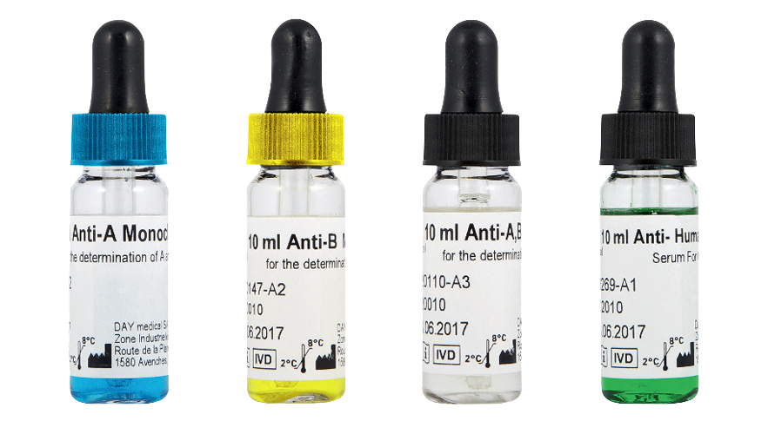
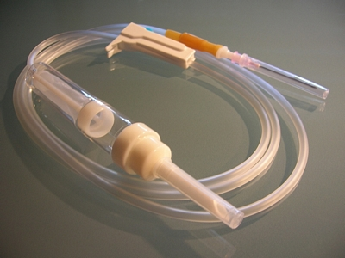
CHUẨN BỊ PHƯƠNG TIỆN, DC TRUYỀN MÁU
Notes:
Tóm tắt tình huống: GV hoặc SV

Slide 23
TÌNH HUỐNG LÂM SÀNG
Người bệnh: NGUYÊN VĂN T Sinh năm: 1973
Giường: 15 Phòng: 110 Khoa: Huyết học-truyền máu
Chẩn đoán: Thalassemia (tan máu bẩm sinh)
Tình trạng người bệnh: Mệt mỏi, da xanh xạm, niêm mạc nhợt. DHST: NT: 20l/p; T⁰: 36,8⁰C; HA: 110/70 mmHg; Mạch : 87 l/phút
Hồng cầu: 3,9 T/L ; HGB: 64 g/L
Y lệnh: Khối hồng cầu x 1 đơn vị (250ml) cùng nhóm. Truyền tĩnh mạch chậm XX giọt/phút
Yêu cầu:
3. Tiến hành kỹ thuật theo đúng quy trình?
Notes:
Tóm tắt tình huống: GV hoặc SV

Slide 24
KỸ THUẬT TRUYỀN MÁU VÀ CHẾ PHẨM MÁU
1 | Cho người bệnh nằm, đo M, HA, nhiệt độ, nhịp thở
2 | Kiểm tra túi máu với phiếu truyền máu: tên người cho, tên người nhận, nhóm máu, hạn dùng, số hiệu, chất lượng, số lượng, sự toàn vẹn. Kiểm tra NB: tên người nhận, nhóm máu, số lượng.
3 | Mở vỏ dây truyền máu, bơm tiêm, nối bơm tiêm với kim truyền máu, nối dây truyền máu với kim tiêm.
4 | Cắt băng dính, chọn TM, đặt gối kê tay dưới vùng truyền.
5 | Đi găng. Lắc nhẹ túi máu, cắm dây truyền vào túi máu, treo lên cọc truyền, đuổi khí, lấy 1 giọt máu của túi máu cho vào phiếu định nhóm (ô NCM), khóa lại.
6 | Buộc dây cao su trên vùng truyền 5 – 10 cm SK vị trí truyền từ trong ra ngoài theo hình xoáy ốc 2 lần, đường kính 7 – 10cm, để khô cồn
7 | Động viên người bệnh
8 | Đưa bơm tiêm đã gắn kim truyền máu vào tĩnh mạch NB, lấy 0,5 - 1ml máu để làm phản ứng chéo tại giường. Tháo dây cao su, tháo bơm tiêm (không rút kim), nối dây truyền với kim truyền máu. Cố định kim và dây truyền, che kim bằng gạc vô khuẩn, cố định vào nẹp (nếu cần).
9 | BS định nhóm máu và làm phản ứng chéo tại giường, sau khi đọc kết quả và BS có chỉ định truyền máu. Mở khóa dây truyền, điều chỉnh tốc độ khoảng 10 giọt/ phút trong 15 phút đầu.
10 | Đánh giá NB (M, HA, dấu hiệu bất thường). Nếu bình thường, mở khóa cho máu chảy theo y lệnh.
11 | Theo dõi NB trong suốt quá trình truyền máu, kiểm tra NB 15phút/lần cho đến khi kết thúc truyền.
12 | Giúp NB về tư thế thoải mái. Theo dõi và đánh giá NB sau khi thực hiện KT. Dặn dò NB và người nhà những điều cần thiết.
13 | Thu dọn dụng cụ - Rửa tay - Ghi phiếu truyền máu và phiếu TDCS.
Notes:
Chỉ ra các bước khó, bước dễ sai lỗi
Bước quan trọng

Slide 25
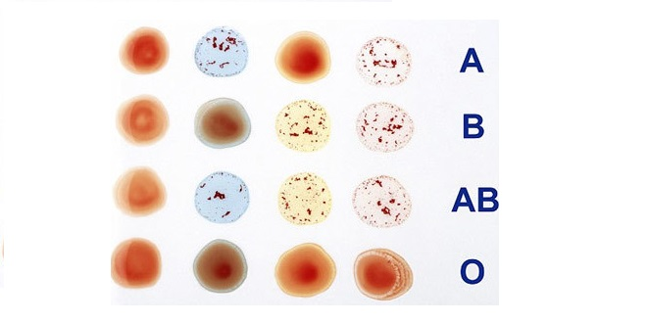
PHÂN TÍCH KẾT QUẢ ĐỊNH NHÓM MÁU
Anti A
Anti B
Anti AB

Slide 26
GHI PHIẾU CHĂM SÓC
Họ tên người bệnh: NGUYỄN VĂN T Sinh năm: 1963 Nam/ Nữ: Nam
Số giường: 15 Phòng: 110 Khoa: Huyết học - truyền máu
Địa chỉ: Yên Bình, Hữu Lũng, Lạng Sơn
Chẩn đoán: Thalassemia
NGÀY/ THÁNG | DIỄN BIẾN | XỬ TRÍ CHĂM SÓC/ ĐÁNH GIÁ | KÝ TÊN
8h00 ngày 17/07/2019 | NB tỉnh, Mệt mỏi, da xanh xạm, niêm mạc nhợt. Chỉ số dấu hiệu sinh tồn: NT: 20l/p, nhiệt độ: 36,8⁰C, HA: 110/70 mmHg, Mạch : 87 l/phút | Thực hiện y lệnh: Khối hồng cầu x 1 đơn vị cùng nhóm. Truyền tĩnh mạch chậm XX giọt/phút Người bệnh hợp tác Trong và sau khi thực hiện kĩ thuật NB không xảy ra tai biến. | Chính

Slide 27
VIDEO
KỸ THUẬT
TRUYỀN MÁU VÀ CHẾ PHẨM MÁU

Slide 28
TRƯỜNG CAO ĐẲNG Y TẾ BẠCH MAI
Câu hỏi 5:
Các tai biến có thể gặp khi
truyền máu và chế phẩm máu cho NB?
Notes:
GV đặt câu hỏi
SV trả lời, giải thích vì sao chọn kết quả đó
Vậy những nguyên tắc còn lại thuộc nhóm nguyên tắc nào

Slide 29
6.TAI BIẾN
Tai biến | Biểu hiện | Xử trí
1. Truyền nhầm nhóm máu | Khó thở, tức ngực, đau cột sống, hốt hoảng... | Ngừng truyền, báo bác sỹ
2. Phản vệ | Mày đay, mạch nhanh, HA tụt, khó thở... | Xử trí theo thông tư 51/2017/TT-BYT
3. Tan máu miễn dịch | Khó thở, tức ngực, da xanh xao... | Theo y lệnh bác sỹ
4. Nhiễm khuẩn huyết | Sốt, môi khô, lưỡi bẩn, mặt hốc hác... | Chườm ấm, thực hiện y lệnh khác
5. HC xuất huyết sau truyền máu | Xuất huyết dưới da, niêm mạc, tạng | Theo y lệnh bác sỹ
Notes:
7. Tai biến truyền máu
7.1. Tai biến tức thì (Trong quá trình truyền):
- Tan máu do bất đồng nhóm máu (truyền nhầm nhóm máu):
Biểu hiện: khó thở, mạch yếu, nhức đầu, đau ngực, rét run, hốt hoảng, hạ huyết áp,….
Xử trí: ngừng truyền, báo BS, thở oxy hỗ trợ, tiêm thuốc cấp cứu theo chỉ định.
Phản vệ: mẩn ngứa, sốt, rét run, phù Quink: xử trí ngừng truyền, cáp cứu phản vệ, báo BS, đo dấu hiệu sống cho NB.
Tai biến muộn:
Tan máu miễn dịch: Trong máu người bệnh có kháng thể chống lại hồng cầu. Thường xảy ra từ 4 – 11 ngày sau truyền máu (đủ để cơ thể sinh ra kháng thể chống lại kháng nguyên là hồng cầu của chính mình)
Nhiễm khuẩn lây, nhiễm khuẩn huyết: không đảm bảo vô khuẩn khi thực hiện, dụng cụ truyền máu không vô khuẩn.lây nhiễm HIV, viêm gan, giang mai,…
Hội chứng xuất huyết sau truyền máu: Xảy ra sau 20 – 30 ngày vì tiểu cầu trong máu người cho không phù hợp với tiểu cầu của người nhận. Xử trí theo y lệnh của bác sỹ.
Một số tai biến liên quan đến kỹ thuật: tắc kim, phồng nơi truyền, vỡ tĩnh mạch,…

Slide 30
7. LƯU Ý
Đánh giá tình trạng NB trước khi thực hiện
Kiểm tra đầy đủ thông tin NB với túi máu và phiếu truyền máu
Theo dõi NB trong suốt quá trình truyền
Báo bác sỹ khi có bất thường

Slide 31
TRƯỜNG CAO ĐẲNG Y TẾ BẠCH MAI
CHIA 3 NHÓM THỰC TẬP
TIẾN HÀNH KỸ THUẬT CÁC BƯỚC THEO BẢNG KIỂM

Slide 32
TRƯỜNG CAO ĐẲNG Y TẾ BẠCH MAI

